Slide 1
ModelSim 사용 방법
2019년 11월 7일

Slide 2
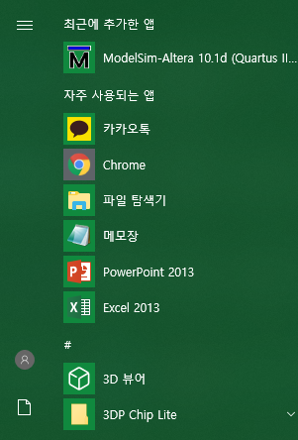

* ModelSim 컴파일 방법 *
← 클릭
← 클릭 혹은

Slide 3
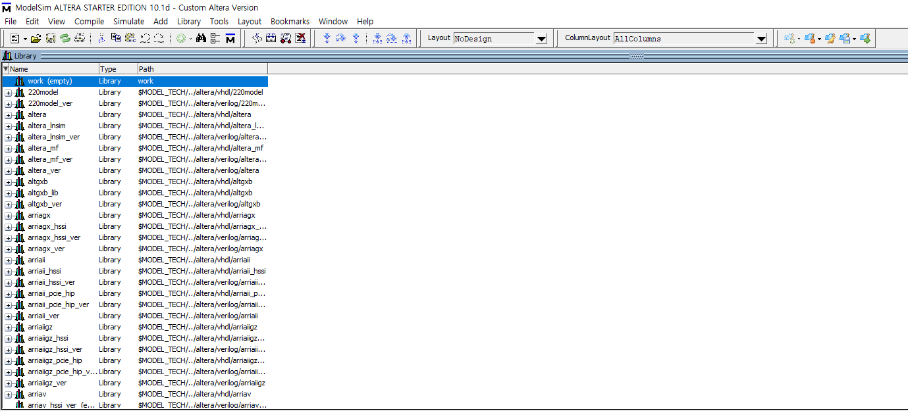
* ModelSim 컴파일 방법 *
초기화면

Slide 4
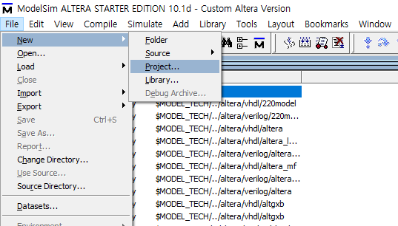
* ModelSim 컴파일 방법 *
File -> New -> Project 클릭

Slide 5
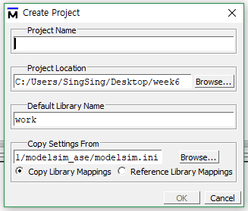
* ModelSim 컴파일 방법 *
Project Name을 week6 으로 저장한 후,
Project Location은 바탕화면에 week6 폴더를
생성한 뒤 경로 지정
Default Library Name과 Copy Settings From
은 그대로 방치
설정이 완료되면 OK버튼 클릭

Slide 6
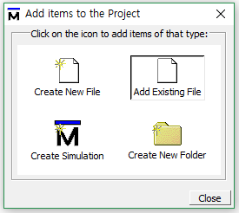
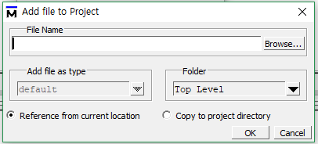
* ModelSim 컴파일 방법 *
Add Existing File 클릭 후 오른쪽 사진과 같은 창이 나타나면 Browse 클릭

Slide 7
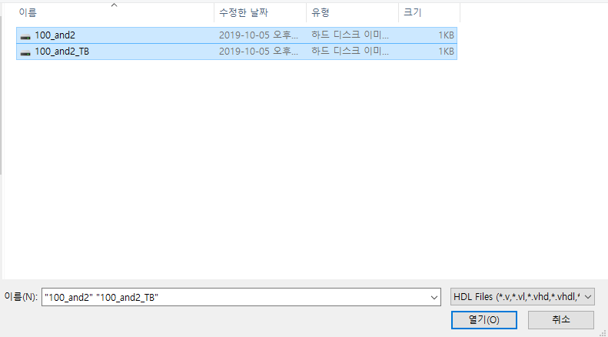
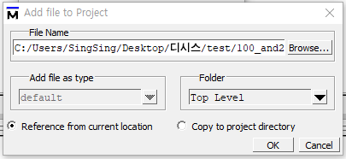
* ModelSim 컴파일 방법 *
PPT와 같이 제공된 파일 2개 (일반 파일, tb 파일)을 열고 오른쪽 화면과 같이 나타나면 OK클릭

Slide 8
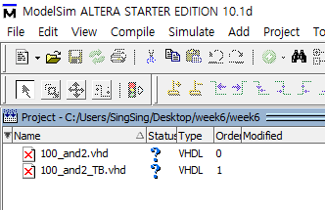
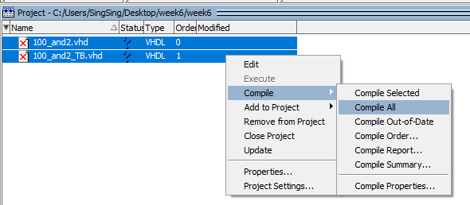
* ModelSim 컴파일 방법 *
파일 2개를 선택한 뒤 마우스 우클릭 후 Compile -> Compile All 클릭

Slide 9
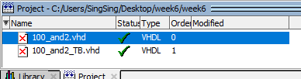

* ModelSim 컴파일 방법 *
- Project 창의 Status가 V로 표시되면 컴파일 성공
- X나 ?로 표시 될 경우엔 소스 코드에러 가능성
- 문제 발생시 해당 파일을 우클릭 후
Compile -> Compile Report 클릭
- 클릭 후 vhd파일의 오류를 분석한 후 소스코드
수정

Slide 10
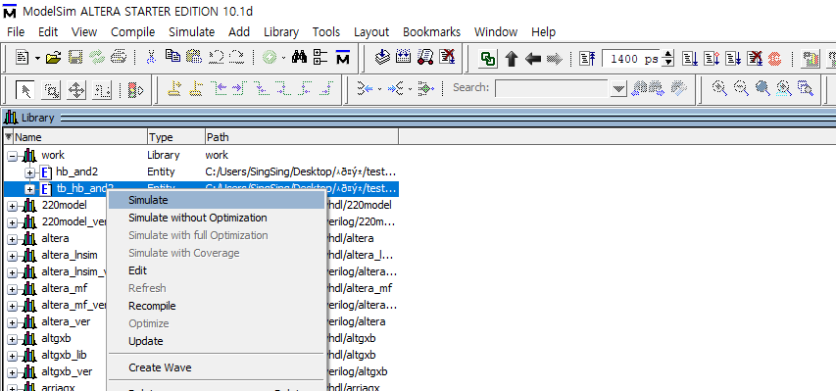
* ModelSim 컴파일 방법 *
Libraries로 돌아와 work에 tb파일을 우클릭 한 뒤 Simulate 클릭

Slide 11
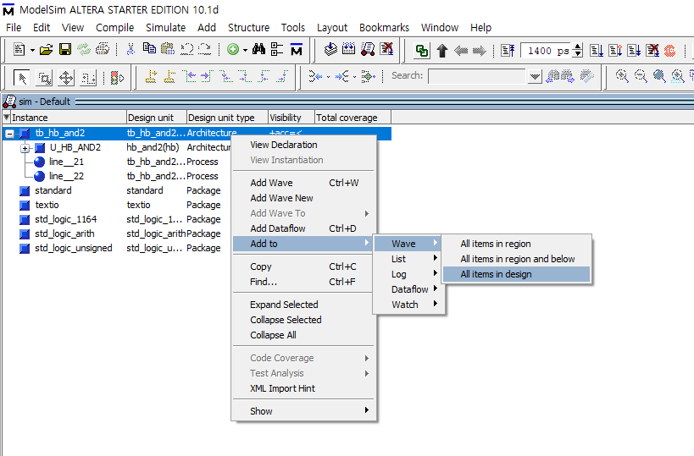
* ModelSim 컴파일 방법 *
Simulate 후 왼쪽과 같은 창이
뜨면 tb파일을 다시 우클릭 한 뒤
Add to -> Wave -> All items in design 클릭

Slide 12
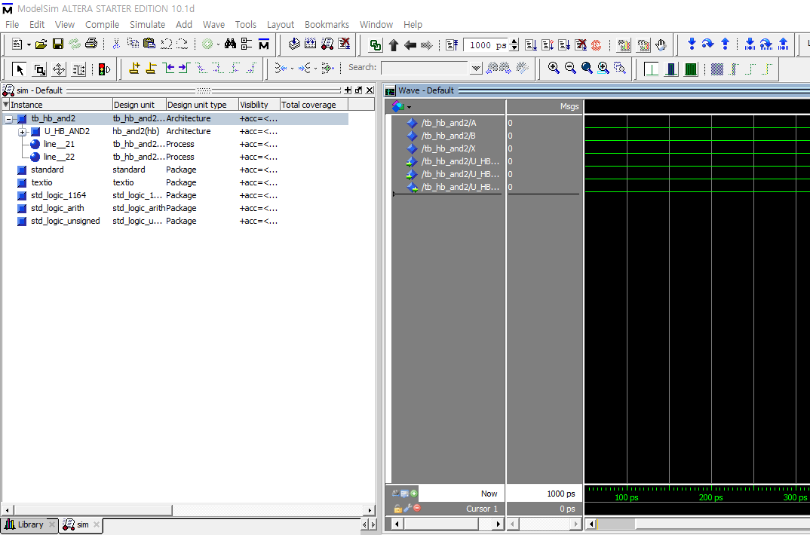
* ModelSim 컴파일 방법 *

Slide 13
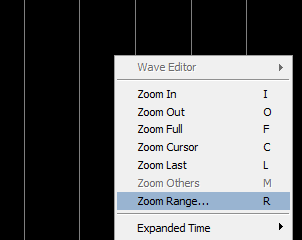

* ModelSim 컴파일 방법 *
↓시간 설정
↓클릭
시간 설정 후 ex) 1000 ps.
오른쪽을 클릭하게 되면 파형이 나타난다.
범위 조정은 Wave 창에서 우클릭 후
Zoom Range를 클릭한다.

